Slide 1

Viết chương trình mô phỏng giải thuật tô màu đồ thị
Viết chương trình mô phỏng giải thuật tô màu đồ thị
Giảng viên hướng dẫn: Trầm Hoàng Nam
Sinh viên thực hiện: Trương Nguyễn Tố Nguyên
MSSV: 110122127
Email: truongtonhu12@gmail.com Số điện thoại: 0911048533

Slide 2
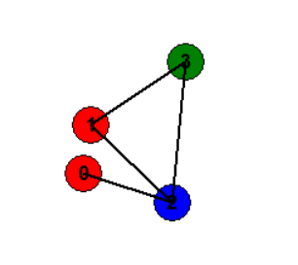
Viết chương trình mô phỏng giải thuật tô màu đồ thị
Viết chương trình mô phỏng giải thuật tô màu đồ thị
Giới thiệu đề tài
Hướng nghiên cứu
Cơ sở lý thuyết
Giới thiệu thuật toán
Cài đặt chương trình
Kết quả

Slide 3
Viết chương trình mô phỏng giải thuật tô màu đồ thị
Giới thiệu đề tài
Tô màu đồ thị là một bài toán trong lý thuyết đồ thị. Để thực hiện bài toán, ta tô màu các đỉnh của đồ thị sao cho cho hai đỉnh kề nhau khác màu.
Mục tiêu của đề tài là cài đặt giải thuật, tích hợp với giao diện đồ họa để biểu thị trực quan bài toán tô màu đồ thị.

Slide 4
Viết chương trình mô phỏng giải thuật tô màu đồ thị
2. Hướng nghiên cứu
Xây dựng giao diện.
Cài đặt hai giải thuật: Welch-Powell và Backtracking.
So sánh hiệu năng của hai giải thuật dựa trên sắc số và thời gian thực hiện.

Slide 5
Viết chương trình mô phỏng giải thuật tô màu đồ thị
3. Cơ sở lý thuyết
Đồ thị là một cấu trúc rời rạc bao gồm các đỉnh và các cạnh nối các đỉnh này. Chúng ta phân biệt các loại đồ thị khác nhau bởi kiểu và số lượng cạnh nối hai đỉnh nào đó của đồ thị.

Slide 6
Viết chương trình mô phỏng giải thuật tô màu đồ thị
3. Cơ sở lý thuyết
Một số định nghĩa:
Đồ thị vô hướng G = (V, E) bao gồm V là tập các đỉnh, và E là tập các cặp không có thứ tự gồm hai phần tử khác nhau của V gọi là các cạnh.
Hai đỉnh được gọi là liền kề nhau nếu có cạnh nối hai đỉnh đó với nhau. Cạnh nối 2 đỉnh lại với nhau được gọi là cạnh liên thuộc.

Slide 7
Viết chương trình mô phỏng giải thuật tô màu đồ thị
3. Cơ sở lý thuyết
Một số định nghĩa:
Tô màu một đơn đồ thị là việc gán màu cho các đỉnh của nó sao cho hai đỉnh liền kề có màu khác nhau. Mỗi đồ thị có thể có nhiều cách tô màu khác nhau.
Số màu hay sắc số (Chromatic number) của một đồ thị G là số màu tối thiểu cần thiết để tô màu G. Ký hiệu: ƴ(G).

Slide 8
Viết chương trình mô phỏng giải thuật tô màu đồ thị
4. Giới thiệu thuật toán
Thuật toán Welch-Powell :
Sắp xếp các đỉnh G theo bậc giảm dần.
Dùng một màu để tô đỉnh đầu tiên và cũng dùng màu này để tô màu các đỉnh liên tiếp trong danh sách mà không kề với đỉnh đầu tiên.
Bắt đầu trở lại đầu danh sách, tô màu thứ hai cho đỉnh chưa được tô và lặp lại quá trình trên cho đến khi tất cả các đỉnh đều được tô màu.

Slide 9
Viết chương trình mô phỏng giải thuật tô màu đồ thị
4. Giới thiệu thuật toán
Thuật toán Backtracking :
Thử màu cho từng đỉnh, bắt đầu từ đỉnh đầu tiên.
Nếu không có màu hợp lệ, quay về đỉnh trước đó để thử một màu khác.
Kết thúc khi tất cả các đỉnh đều được tô màu.

Slide 10
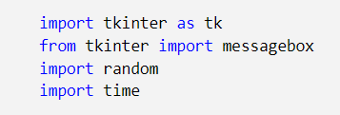
Viết chương trình mô phỏng giải thuật tô màu đồ thị
5. Cài đặt chương trình
Các thư viện

Slide 11
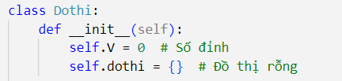
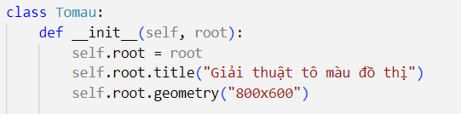

Viết chương trình mô phỏng giải thuật tô màu đồ thị
5. Cài đặt chương trình
Các class

Slide 12
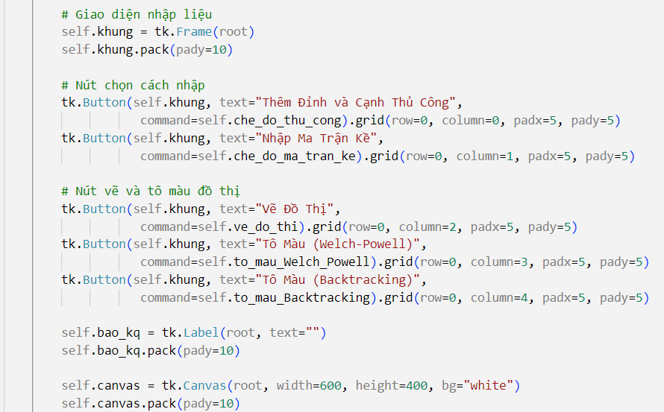
Viết chương trình mô phỏng giải thuật tô màu đồ thị
5. Cài đặt chương trình
Xây dựng giao diện người dùng cơ bản

Slide 13
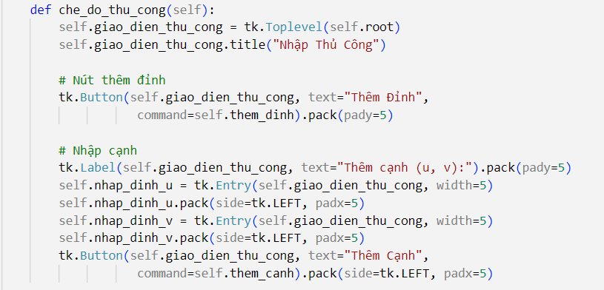
Viết chương trình mô phỏng giải thuật tô màu đồ thị
5. Cài đặt chương trình
Xây dựng giao diện nhập liệu
Giao diện nhập thủ công

Slide 14
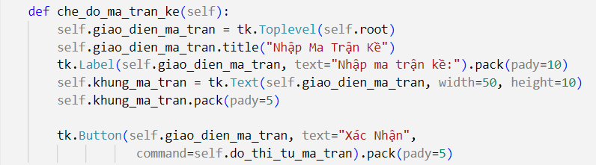
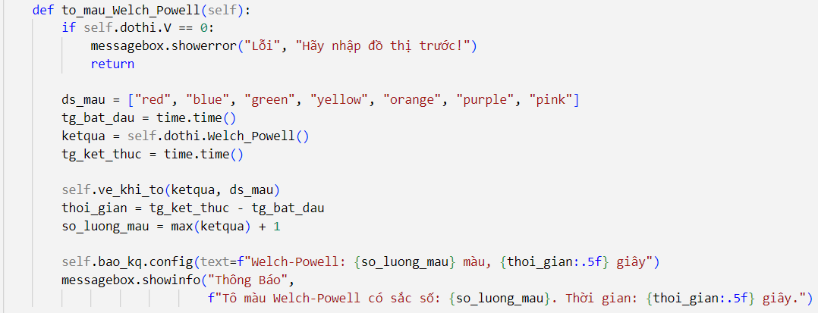
Viết chương trình mô phỏng giải thuật tô màu đồ thị
5. Cài đặt chương trình
Xây dựng giao diện nhập liệu
Giao diện nhập ma trận kề

Slide 15
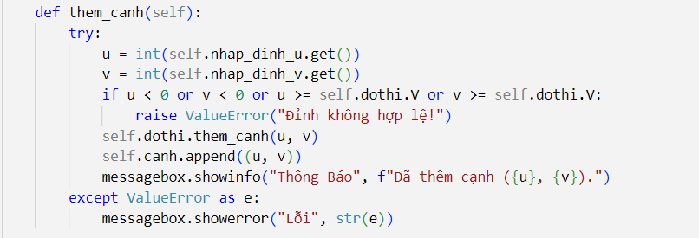
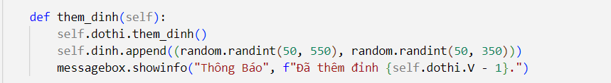

Viết chương trình mô phỏng giải thuật tô màu đồ thị
5. Cài đặt chương trình
Tạo đỉnh và cạnh
Nhập thủ công

Slide 16

Viết chương trình mô phỏng giải thuật tô màu đồ thị
5. Cài đặt chương trình
Tạo đỉnh và cạnh
Nhập thủ công

Slide 17
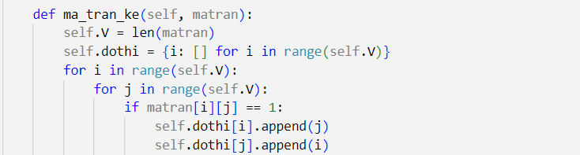
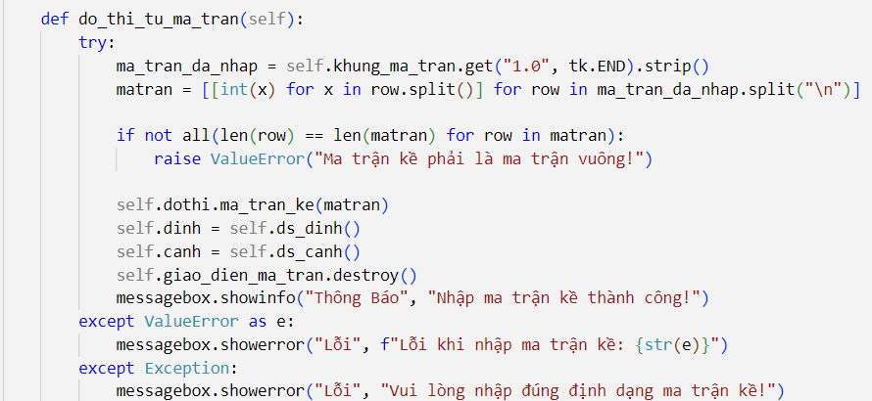
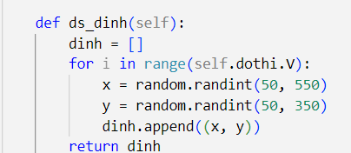
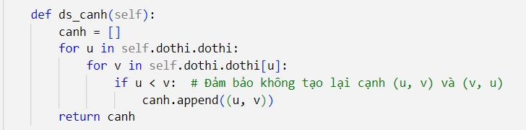
Viết chương trình mô phỏng giải thuật tô màu đồ thị
5. Cài đặt chương trình
Tạo đỉnh và cạnh
Từ ma trận kề

Slide 18
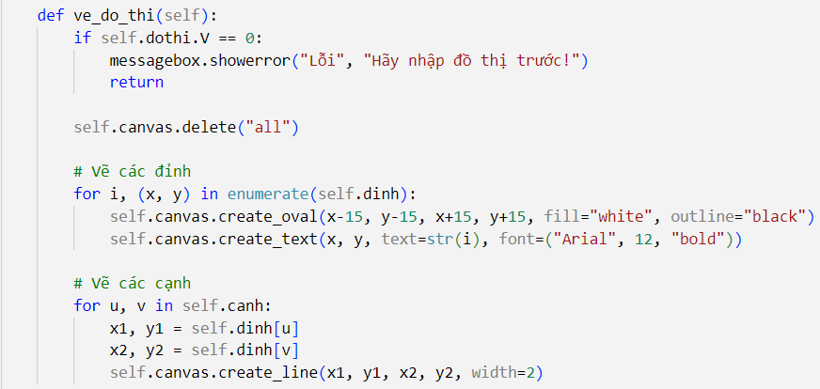
Viết chương trình mô phỏng giải thuật tô màu đồ thị
5. Cài đặt chương trình
Vẽ đồ thị

Slide 19
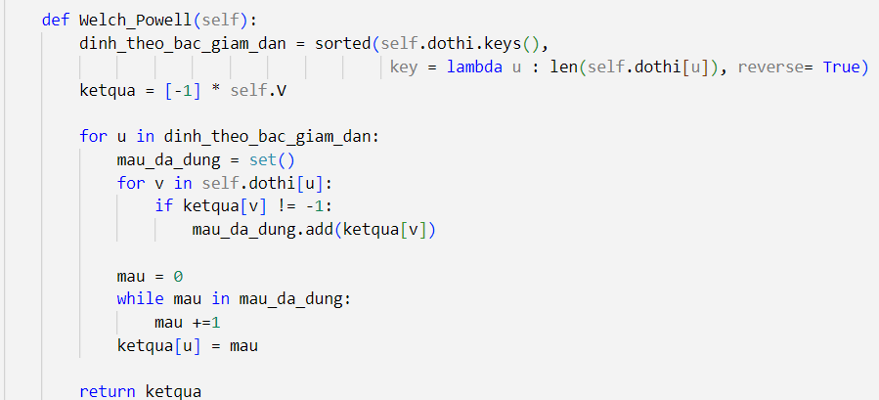
Viết chương trình mô phỏng giải thuật tô màu đồ thị
5. Cài đặt chương trình
Cài đặt giải thuật
Giải thuật Welch-Powell

Slide 20
Viết chương trình mô phỏng giải thuật tô màu đồ thị
5. Cài đặt chương trình
Cài đặt giải thuật
Giải thuật Welch-Powell

Slide 21
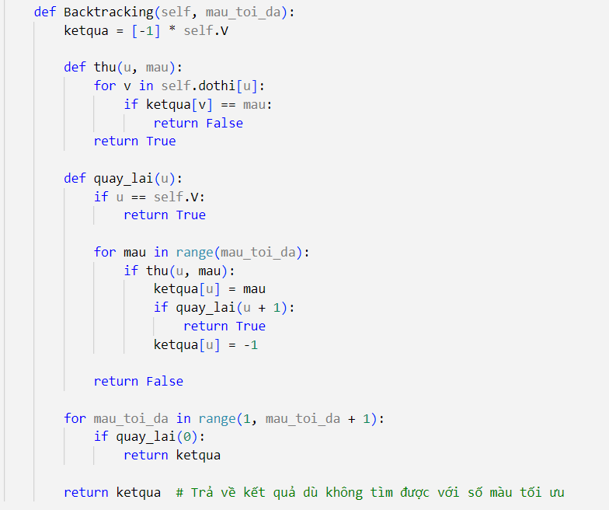
Viết chương trình mô phỏng giải thuật tô màu đồ thị
5. Cài đặt chương trình
Cài đặt giải thuật
Giải thuật Backtracking

Slide 22
Viết chương trình mô phỏng giải thuật tô màu đồ thị
5. Cài đặt chương trình
Cài đặt giải thuật
Giải thuật Backtracking

Slide 23
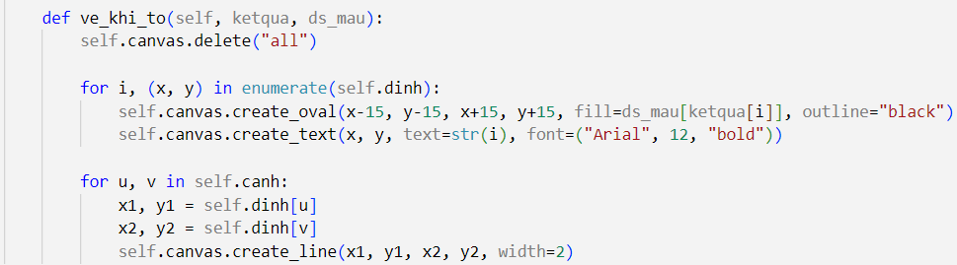
Viết chương trình mô phỏng giải thuật tô màu đồ thị
5. Cài đặt chương trình
Tích hợp giải thuật vào đồ họa
Giải thuật Welch-Powell

Slide 24
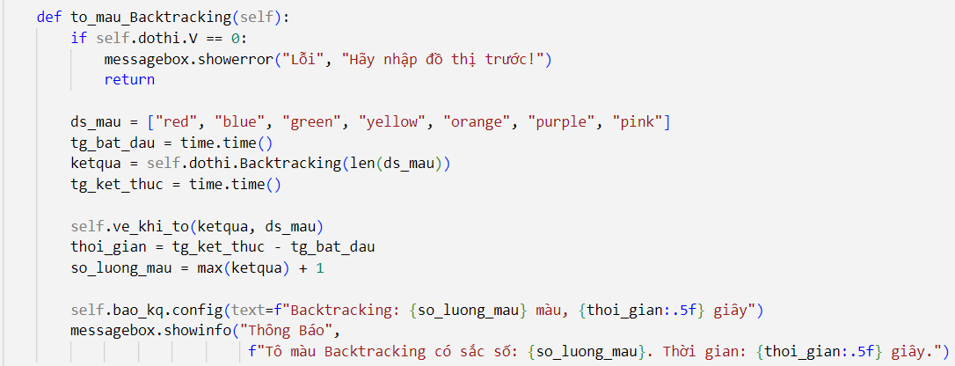
Viết chương trình mô phỏng giải thuật tô màu đồ thị
5. Cài đặt chương trình
Tích hợp giải thuật vào đồ họa
Giải thuật Backtracking

Slide 25
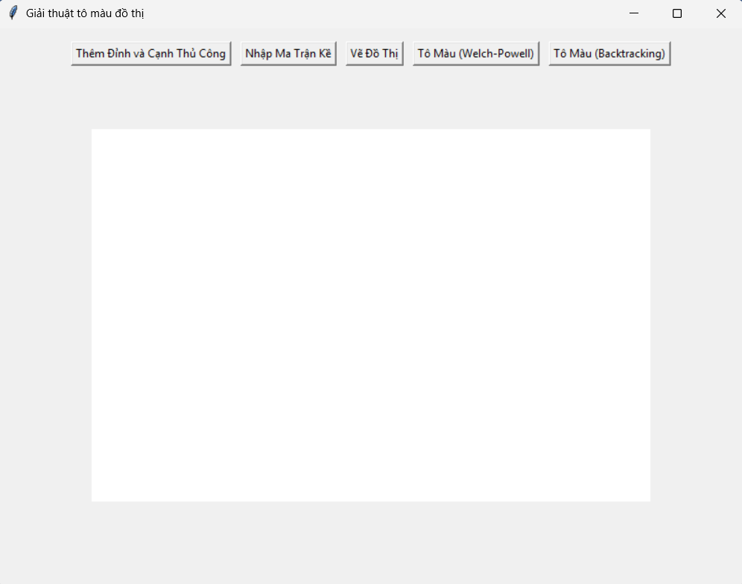
Viết chương trình mô phỏng giải thuật tô màu đồ thị
6. Kết quả
Giao diện
Giao diện chính

Slide 26
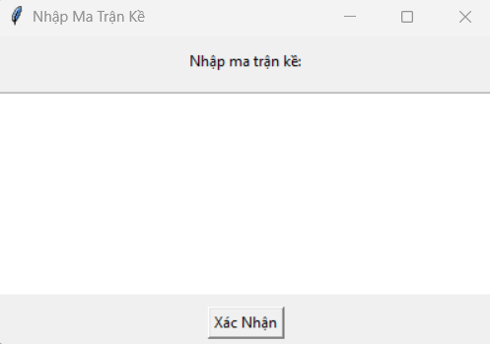
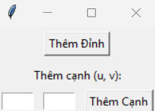
Viết chương trình mô phỏng giải thuật tô màu đồ thị
6. Kết quả
Giao diện
Cửa sổ nhập đỉnh và cạnh thủ công
Cửa sổ nhập ma trận kề

Slide 27
Viết chương trình mô phỏng giải thuật tô màu đồ thị
6. Kết quả
So sánh hiệu năng
Gần như không chênh lệch về sắc số lẫn thời gian tô màu.
Giải thuật Backtracking cho sắc số thật sự, đồng thời mất nhiều thời gian hơn giải thuật Welch-Powell.

Slide 28
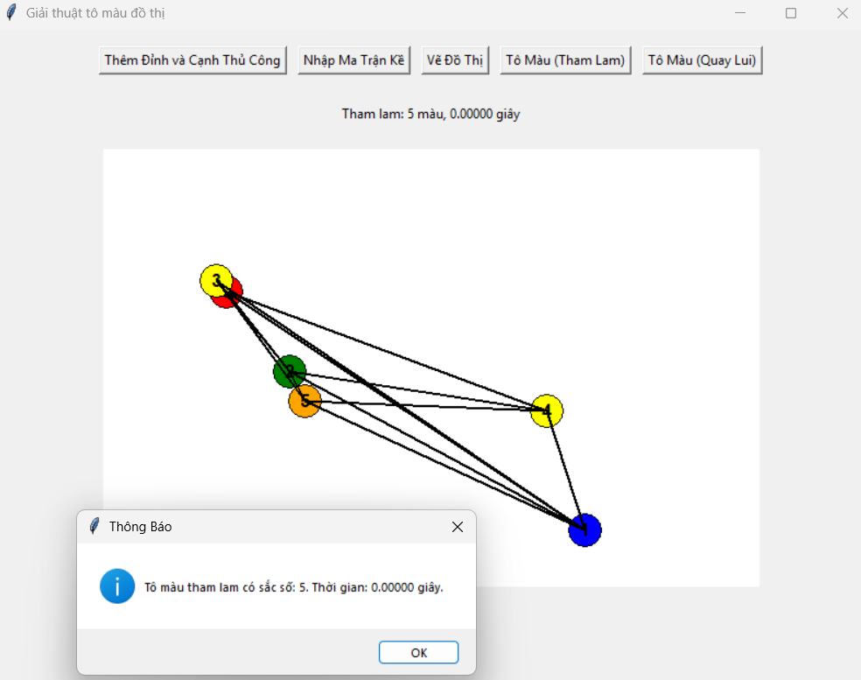
Viết chương trình mô phỏng giải thuật tô màu đồ thị
6. Kết quả
Hạn chế:
Có giới hạn về màu sắc.
Các đỉnh dễ bị chồng lên nhau.

Slide 29
CẢM ƠN THẦY CÔ ĐÃ THEO DÕI!

